Slide 1
Allgemeine Didaktik
und
Grundlagen der Vermittlung
Woche 8: Pädagogische Zugänge zum Lernen
30.11.21

Slide 2
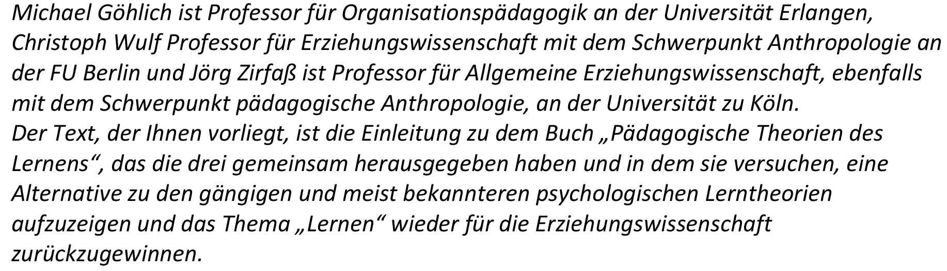

Slide 3
Themen
Wie lassen sich – im Gegensatz zu psychologischen Lerntheorien – pädagogische Lerntheorien verstehen?
Was zeichnet eine Lerntheorie als pädagogisch aus?
Nicht nur Modalitäten, sondern auch Inhalten
was Lernen mit dem Lernenden und der Welt macht (Qualität der Beziehung zwischen Mensch und Welt)
Psychologie und Neurowissenschaft
Habituelles lernen und zielgerichtetes lernen (schöpferischen Akt), Reduktionismus
Pädagogik
Lehren (Rhetorik) und lernen (Tugenden), Gottähnlich werden (Comenius)
Aufklärung, Zeit verlieren (Rousseau, Bildungsromane)
Locke: Gewöhnung und Aufmerksamkeit: „spielerisches“ Lernen (~1750), Reformpädagogik (~1900)
Learning through directed living (Dewey)
Wissen-lernen und Können-lernen (Humboldt)
Leben-lernen
Überleben-, Lebensbefähigung-, Lebensbewältigung- Biographisches- und Lebenskunst-Lernen
Lebensbewältigung-Lernen
die Erfahrung des Selbstwertgefühls, die soziale Orientierung, der soziale Rückhalt und die Normalisierung.

Slide 4
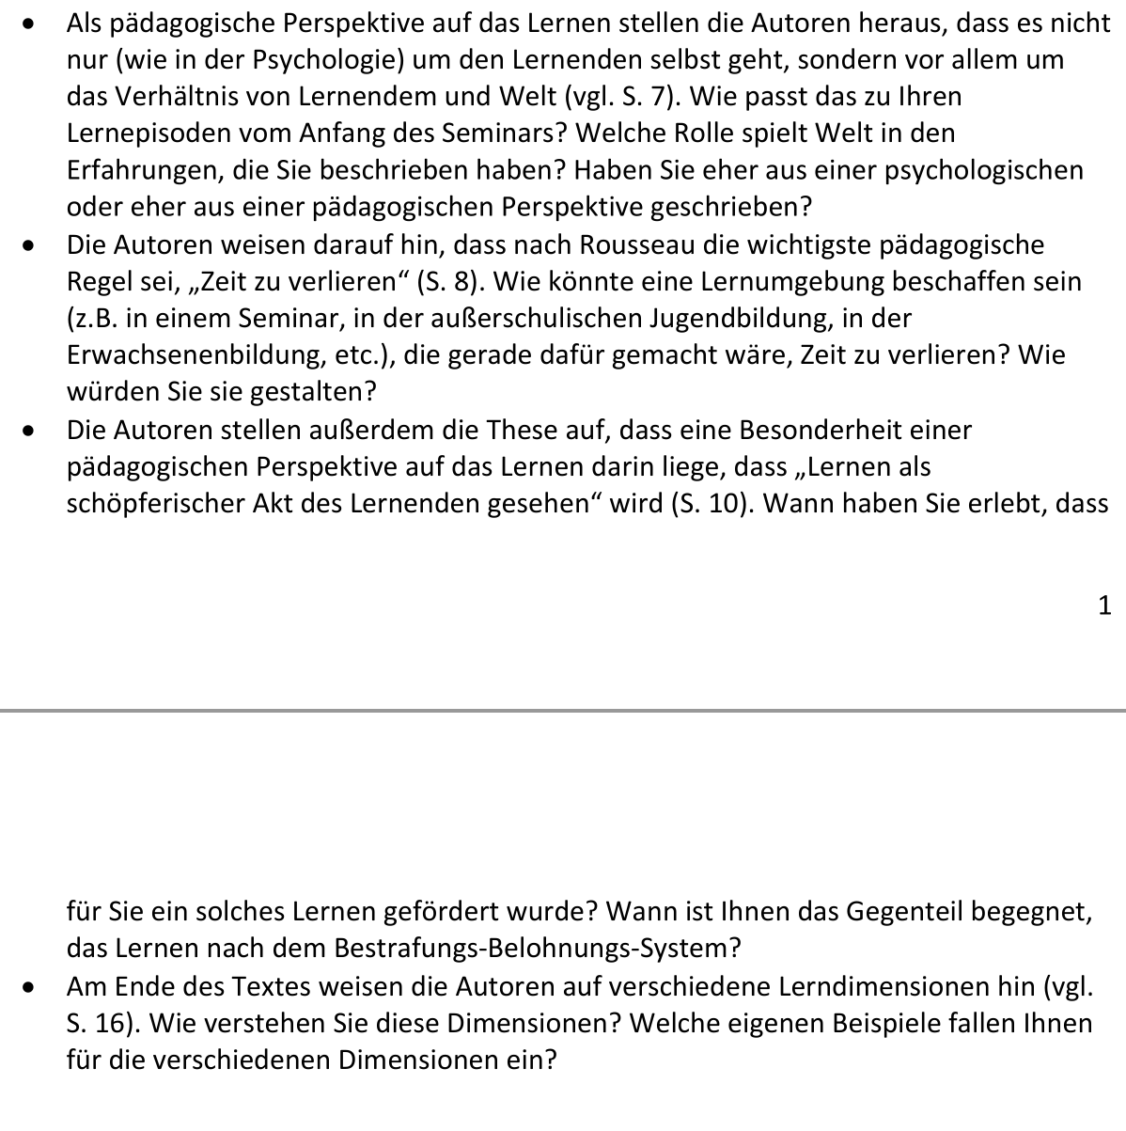
Notes:
1 Soziale Beziehung, Bedeutung, nicht nur lernenden im Mittelpunkt, sondern beziehung
2 Offenen Fragen, Soziale Interaktion,
Freiheit in der Aufgabe
3 Forschungsaufgabe vs Vocab-test
4 wissen – stats anfang phd, koennen – paper scannen, lernen lernen

Slide 5
Naechste Woche: Interkulturelles lernen
Nachbereitung / Aufgabe
Schreiben sie einen (kurzen) Beitrag im Diskussionsforum der sich mit dem Text für diese Woche beschäftigt. Der Beitrag kann z.B. eine Gedanken, eine Frage, eine Kritik oder Anregung sein. (Bis Montagabend)
Schreiben sie einen Kommentar zu mindestens einem Beitrag Ihrer Kommiliton*innen. Sie können den Kommentar entweder direkt mit der Antwortfunktion in das Forum schreiben, dann können ihn alle lesen, oder Sie schreiben eine private Nachricht. (Bis Dienstagabend)
Vorbereitung / Lesen:
Auernheimer, Georg (2014): Interkulturelles Lernen. In: Göhlich, Michael/ Wulf, Christoph/ Zirfaß, Jörg (Hrsg.): Pädagogische Theorien des Lernens. Weinheim: Beltz, S. 153-162.

